Slide 1

Číslo projektu | CZ.1.07/1.5.00/34.0779
Název projektu | Škola pro 21. století
Číslo a název šablony klíčové aktivity | III/2 Inovace a zkvalitnění výuky prostřednictvím ICT
Název školy | Vyšší odborná škola zdravotnická a Střední zdravotnická škola, Hradec Králové, Komenského 234
Číslo vzdělávacího materiálu | VY_32_INOVACE_MAT_1_TO_11
Tematická oblast (název sady) | Lineární rovnice a nerovnice
Název vzdělávacího materiálu | Intervaly
Autor | Mgr. Petra Toboříková
Předmět | Matematika
Ročník | 1. ročník
Obor vzdělávání | Zdravotnický asistent
vytvořeno | Prosinec 2012
Anotace včetně cílů | Prezentace uvádějící učivo o intervalech se zaměřuje na možnosti zápisu množin pomocí intervalů a opracemi s nimi (sjednocení, průnik). Je vhodná k podpoře přímé výuky či jako opora samostudia uvedeného učiva. Žák po absolvování výuky zapíše nekonečné množiny ve formě intervalů a dokáže na nich aplikovat operace sjednocení a průniku.

Slide 2

1.4 INTERVALY
Mgr. Petra Toboříková

Slide 3
Zápisy množin
charakteristickou vlastností
výčtem prvků
intervalem
Intervaly

Slide 4
Zápisy množin:
množinu
lze zapsat výčtem prvků:
množinu
nelze zapsat výčtem prvků,
protože je nekonečná! Patří do ní 3, 7 a všechna čísla mezi nimi. Zapíšeme ji pomocí intervalu:
množinu
nelze zapsat výčtem prvků,
protože je nekonečná! Patří do ní všechna čísla mezi -2 a 1. Zapíšeme ji pomocí intervalu:
Intervaly

Slide 5
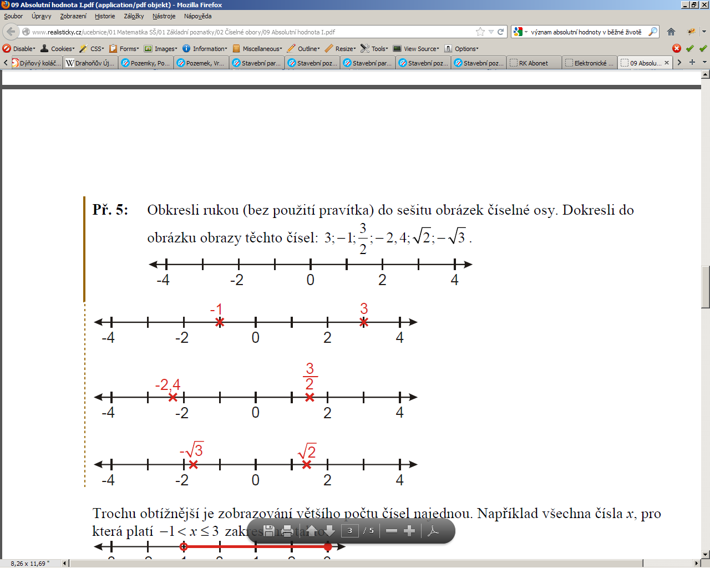
Zobrazení intervalů na číselné ose:
-3
-1
3
číslo do intervalu patří:
lomená závorka
plné kolečko
číslo do intervalu nepatří:
kulatá závorka
prázdné kolečko
Intervaly

Slide 6
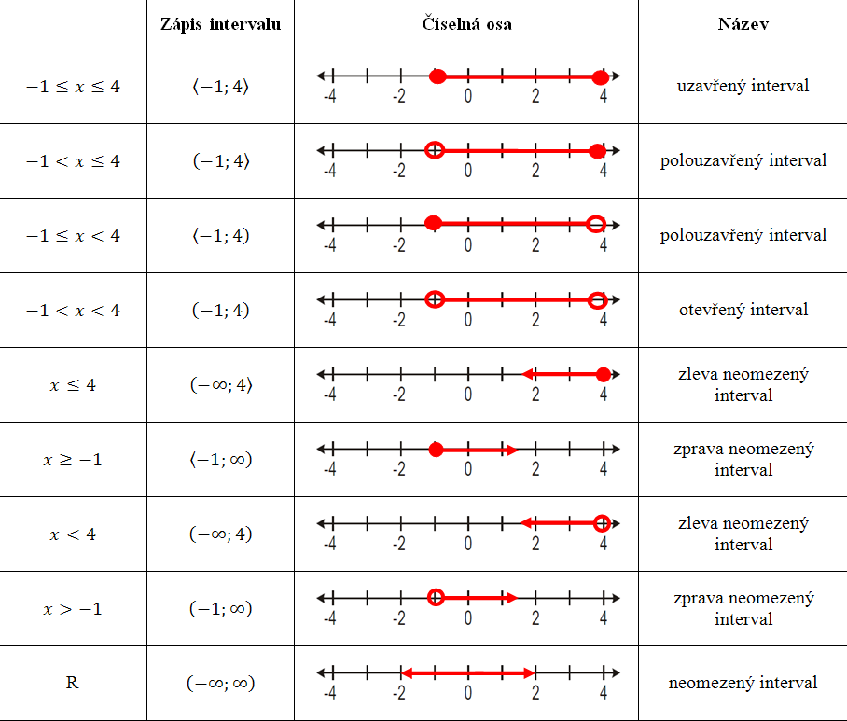
Druhy intervalů:
?
?
Políčko odhalíš kliknutím na něj
?
?
?
?
?
?
?
?
?
?
?
?
?
?
?
?

Slide 7
Příklad: Zapiš množiny pomocí intervalů a zobraz je na číselné ose:
postup řešení zobrazíš kliknutím na zadání množiny
-3
1
Intervaly

Slide 8
Průnik intervalů
Průnik množin A a B (píšeme A∩B) je množina všech prvků, které patří zároveň do obou množin.
do průniku patří společné prvky množin
-3
-1
3
1
Intervaly

Slide 9
Sjednocení intervalů
Sjednocení množin A a B (píšeme A∪B) je množina všech prvků, které patří alespoň do jedné z množin.
do sjednocení patří všechny prvky množin
-3
-1
3
1
Intervaly

Slide 10
Příklad: Urči průnik a sjednocení intervalů
postup řešení zobrazíš kliknutím na zadání intervalů
-2
0
2
4
6
7
0
20
40
65
90
60
80
100
-2
0
2
5
4
6
8
10
12
∅

Slide 11
Shrnutí:
Interval = část číselné osy
Průnik – společné prvky množin
Sjednocení – všechny prvky množin

